Slide 1
Bom Shop
Project | Bon shop | Navigation
생성자/수정자 | 김동현 김문영 이도경 장승업 | 최초작성일 | 20.02.07 | 최종수정일

Slide 2
seller_main

Slide 3
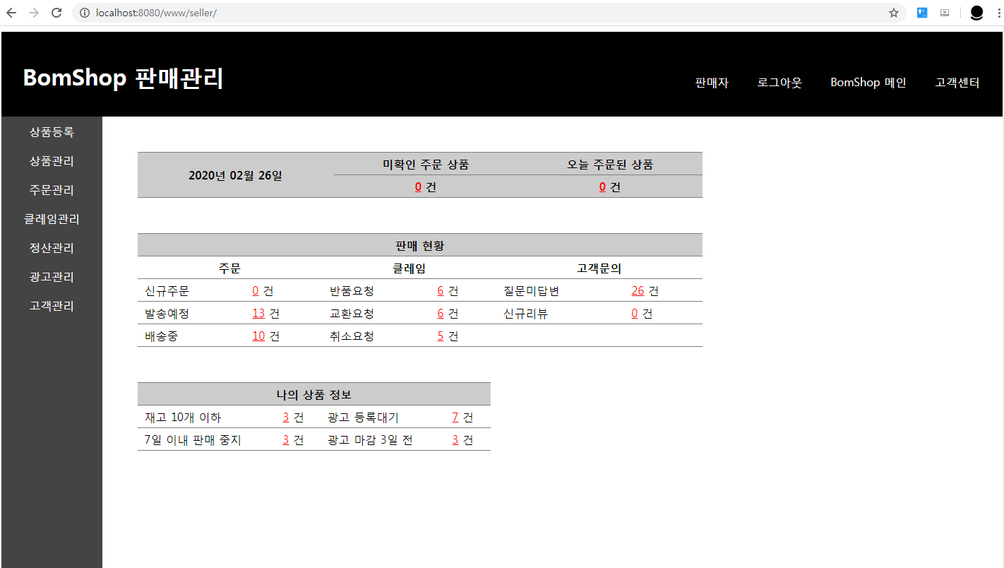
판매등록 메인 페이지
Project | Bom Shop | Navigation | seller_main
생성자/수정자 | 김동현 | 최초작성일 | 20.02.07 | 최종수정일 | 20.02.26
※ 판매자 메인 화면
상품, 주문 상태 정보 제공
판매자 아이디 출력
- 클릭시 상점 정보 페이지 이동
로그아웃
- 클릭시 로그아웃 이벤트 발생(쇼핑몰 메인 이동)
쇼핑몰 메인으로 이동
4) 고객센터 페이지 이동
판매자 메인으로 이동
판매자 주요기능 바로 가기
- 상품등록, 상품관리 등
7) 오늘 발생한 주문정보 제공
- 미확인주문, 오늘주문상품
8) 판매현황 제공
- 주문, 클레임, 고객문의 등
9) 기타 상품정보 제공
- 재고, 광고 등
⑤
①
②
③
④
⑥
⑦
⑧
⑨

Slide 4
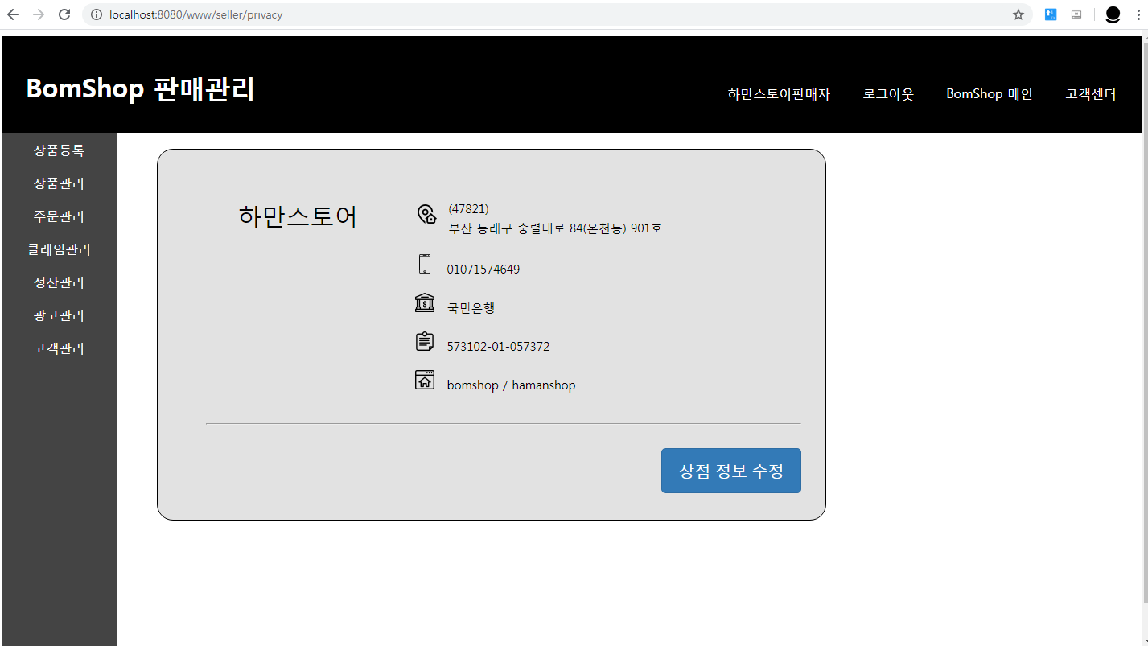
판매자 정보 페이지
Project | Bom Shop | Navigation | seller_privacy
생성자/수정자 | 김동현 | 최초작성일 | 20.02.07 | 최종수정일 | 20.02.26
※ 판매자 정보 화면
- 판매자 개인정보 제공
판매자 상호명
판매자 정보
- 주소, 전화번호, 계좌정보, 미니샾주소
3) 판매자 정보 수정
- 클릭시 판매자정보수정페이지 이동
①
②
③

Slide 5
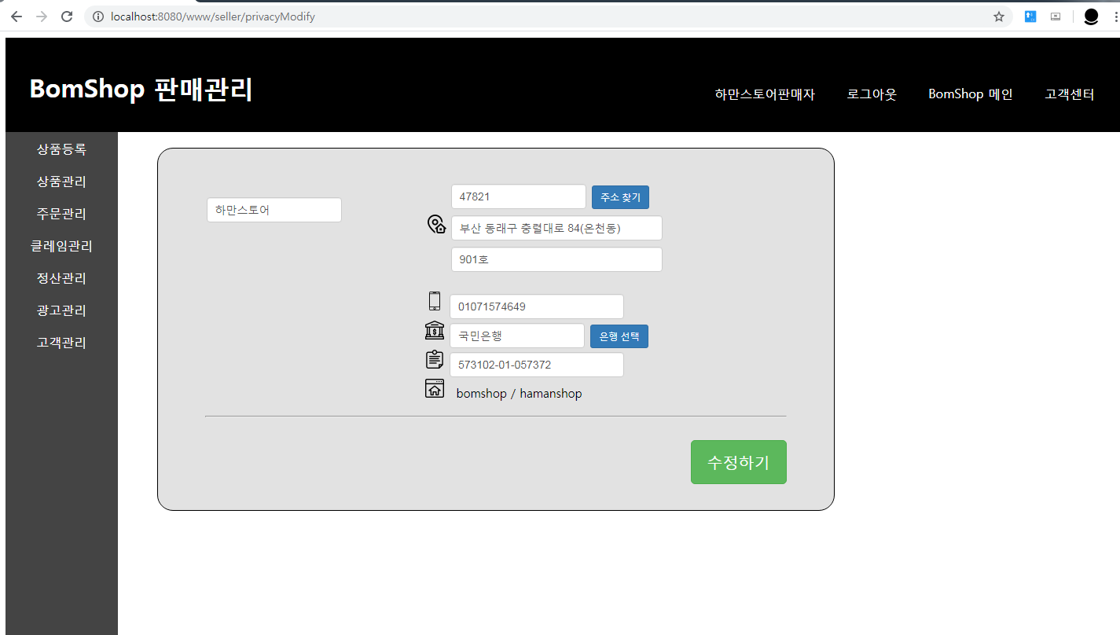
판매자 정보수정 페이지
Project | Bom Shop | Navigation | seller_privacy_modify
생성자/수정자 | 김동현 | 최초작성일 | 20.02.07 | 최종수정일 | 20.02.26
※ 판매자 정보 수정 화면
- 판매자 상점 정보 수정
- 상점 url은 변경 불가
판매자 상호명 입력
판매자 정보
- 주소, 전화번호, 계좌정보, 미니샾주소
3) 판매자 정보 수정
- 클릭시 판매자정보수정페이지 이동
①
②
③

Slide 6
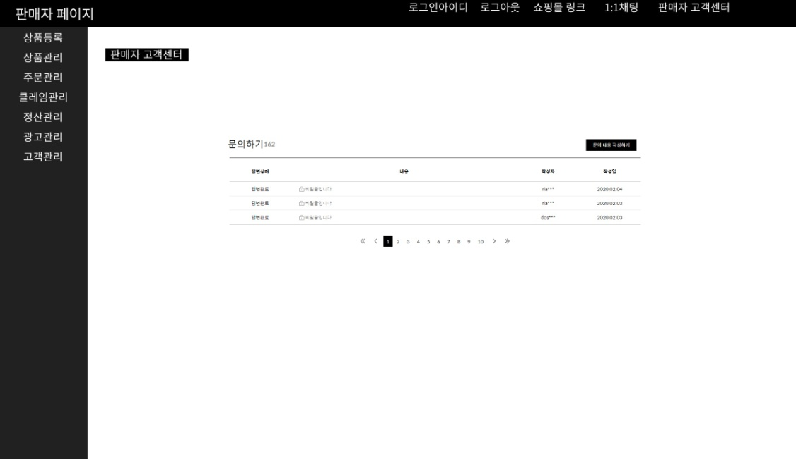
판매자 고객센터 페이지
Project | Bom Shop | Navigation | qna_seller
생성자/수정자 | 김동현 | 최초작성일 | 20.02.07 | 최종수정일
※ 고객센터 화면
1) 내가 작성한 문의내용
- 카테고리, 제목, 작성일
- 클릭시 작성내용 show
페이징 처리
새로운 문의 작성
- 클릭시 작성페이지 이동
①
③
②

Slide 7
goods_regist

Slide 8
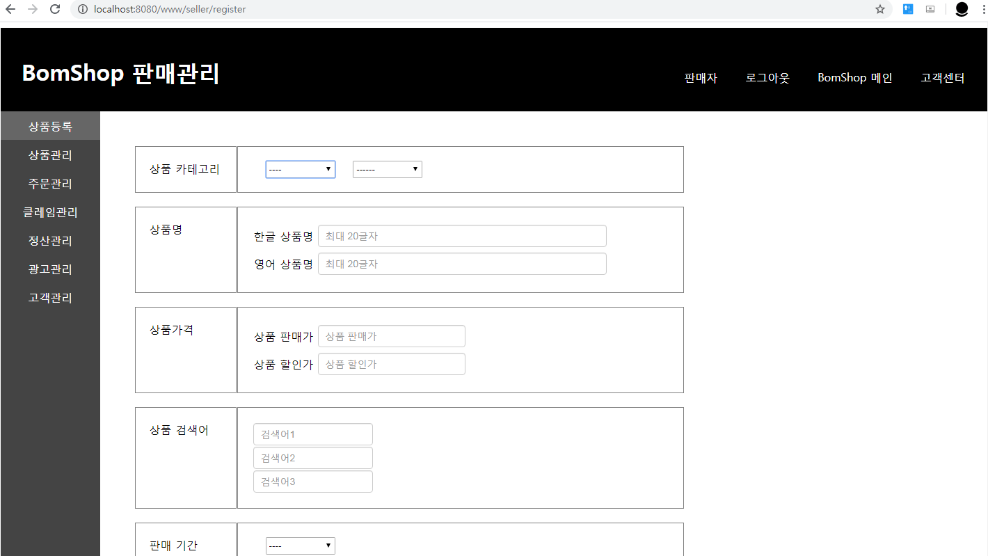
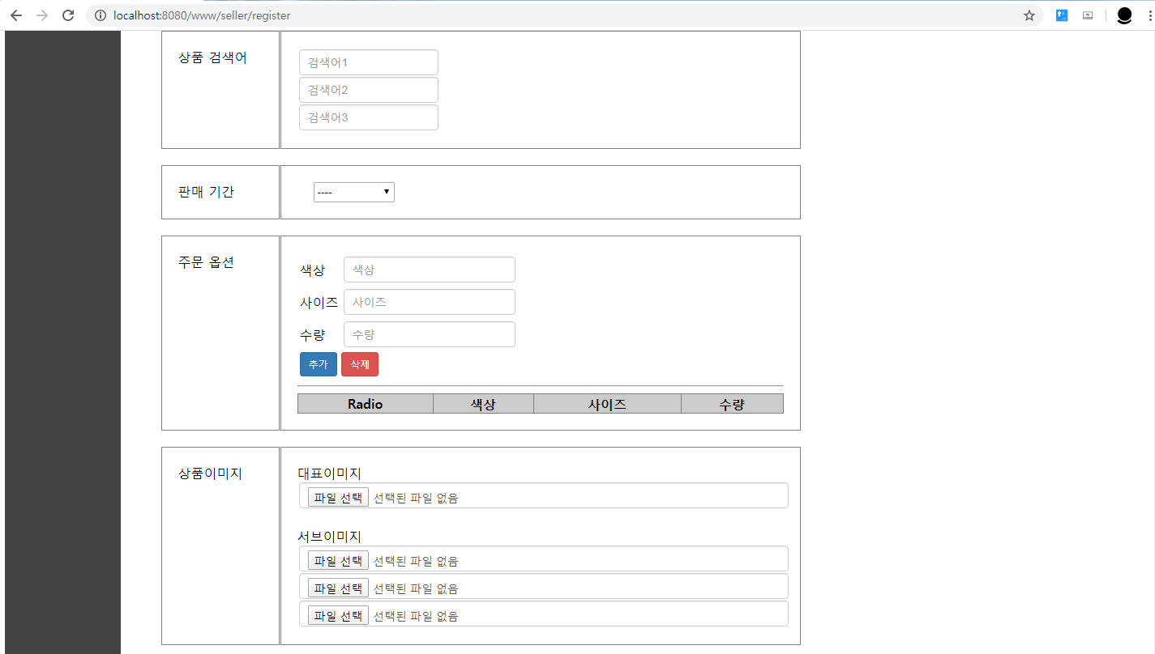
상품등록 페이지(1/2)
Project | Bom Shop | Navigation | seller_goods_regist
생성자/수정자 | 김동현 | 최초작성일 | 20.02.07 | 최종수정일 | 20.02.26
※ 상품등록 화면
카테고리 분류
- 첫번째 카테고리 선택시 하위 카테고리 표시
상품명
- 한글과 영어 작성
상품가격
- 판매가가 할인가보다 커야한다
상품 검색어
- 상품명에 입력되지 않은 값도 검색가능
판매기간 설정
주문옵션
- 색상, 사이즈, 수량 입력
- 최소 1개의 옵션 입력 필수
- 입력 후 추가버튼 클릭시 ⑦에 추가
7) 옵션 목록
8) 상품 이미지
- 색상, 사이즈, 재고수량 입력시 12번에 추가
①
②
③
④
⑤
⑥
⑦
⑧

Slide 9
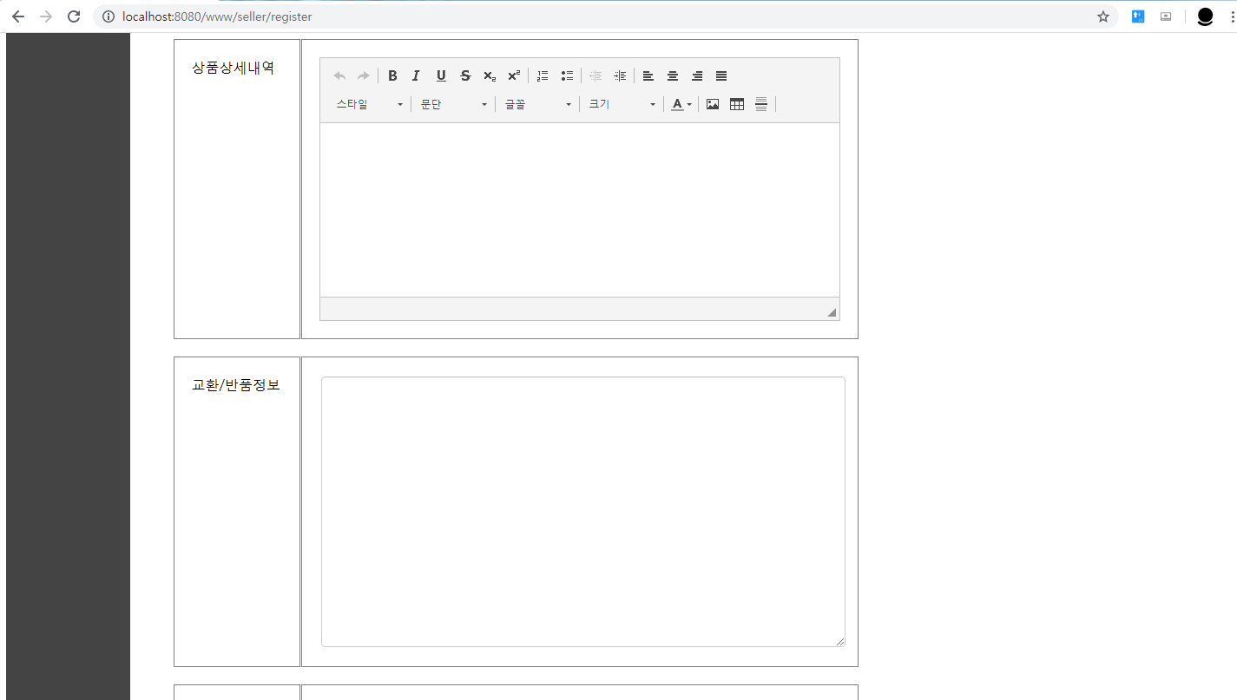
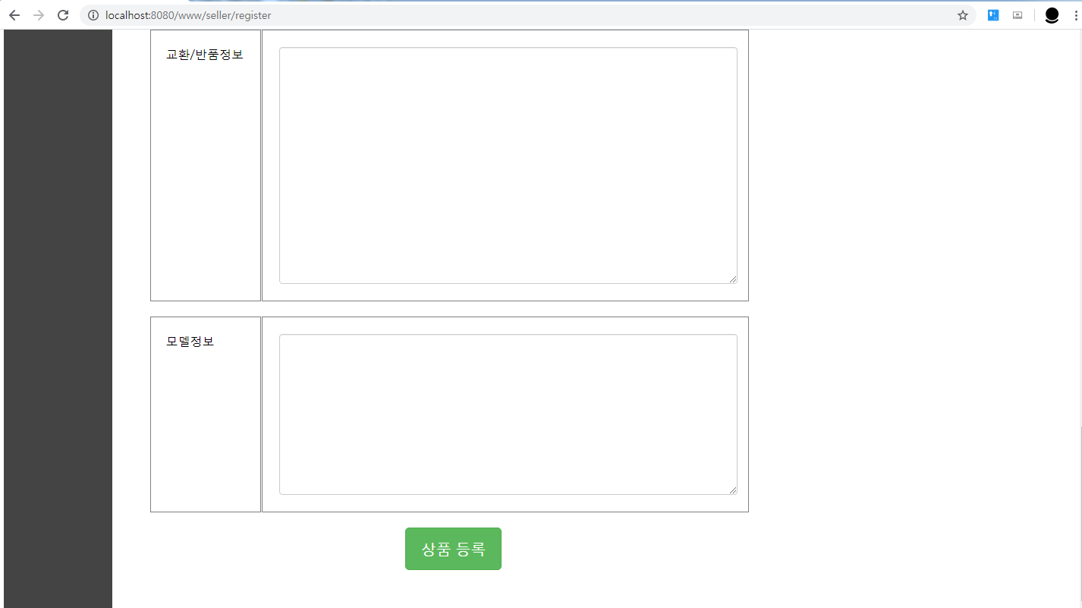
상품등록 페이지(2/2)
Project | Bom Shop | Navigation | seller_goods_regist
생성자/수정자 | 김동현 | 최초작성일 | 20.02.07 | 최종수정일 | 20.02.26
상품상세내역
- 이미지, 표, 글자 크기, 색상 등 입력 가능
교환/반품 정보
모델 정보
상품등록 버튼
- 상품등록 후 상품 관리 페이지 이동
①
②
③
④

Slide 10
goods_manage

Slide 11
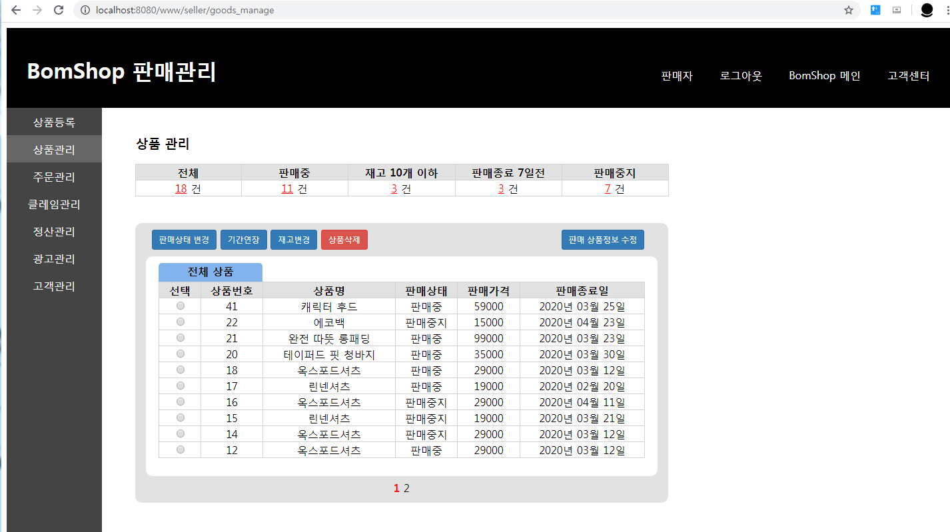
상품관리 페이지
Project | Bom Shop | Navigation | seller_goods_manage
생성자/수정자 | 김동현 | 최초작성일 | 20.02.07 | 최종수정일 | 20.02.26
※ 상품관리 화면
- 판매자가 등록한 상품들의 정보를 제공
등록한 상품 정보
- 판매중, 재고부족, 기간종료, 판매중지 등
판매 상태변경 버튼
- 라디오 버튼 선택시에만 가능
- 상태변경(modal)을 띄운다
기간연장 버튼
- 라디오 버튼 선택시에만 가능
- 기간연장(modal)을 띄운다
재고변경 버튼
- 라디오 버튼 선택시에만 가능
- 재고수량 수정(modal)을 띄운다
상품 삭제
- 라디오 버튼 선택시에만 가능
- 상품삭제(modal)을 띄운다.
- 판매중인 상품은 삭제 불가능
상품 상세정보 수정
- 라디오 버튼 선택시에만 가능
- 상품상세정보 수정페이지 이동
- 판매중인 상품은 수정 불가능
선택한 타입별 상품 정보
- 전체, 판매중, 재고부족, 판매기간종료, 판매중지
①
②
③
④
⑤
⑥
⑦

Slide 12
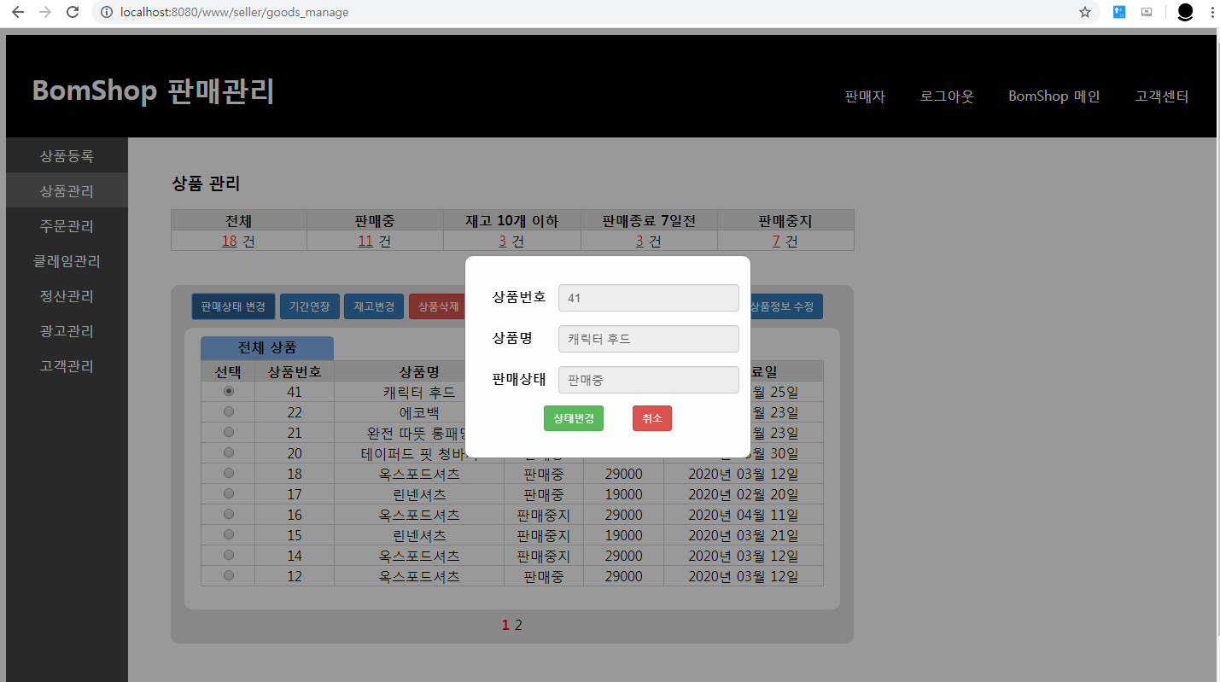
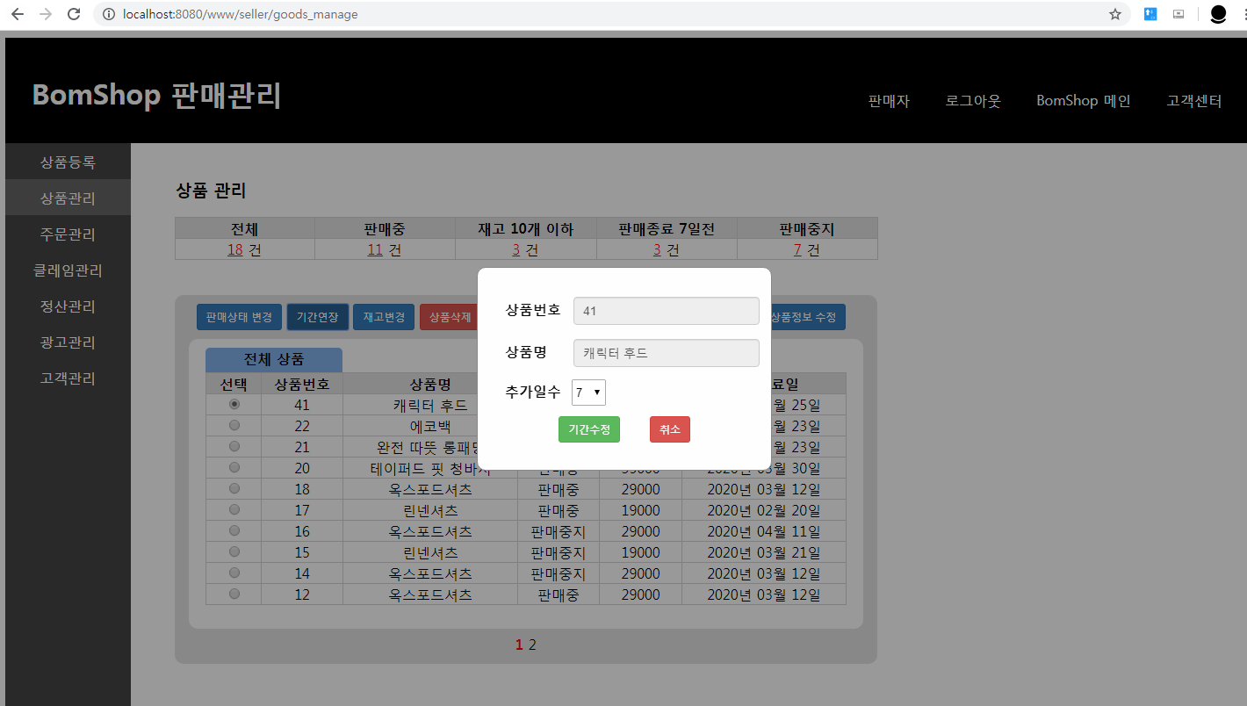
상품관리 - 상태변경, 기간연장
Project | Bom Shop | Navigation | seller_goods_manage
생성자/수정자 | 김동현 | 최초작성일 | 20.02.07 | 최종수정일 | 20.02.26
※ 상품관리 화면
- 판매자가 등록한 상품들의 정보 제공
상태변경 버튼
- 판매중 <-> 판매중지 변경
연장할 기간
- 7, 15, 30, 90 일 선택 가능
기간연장 버튼
- 현재 판매 종료일에서 연장한 만큼 추가
닫기 버튼
- modal창이 닫힌다
①
④
②
④
③

Slide 13
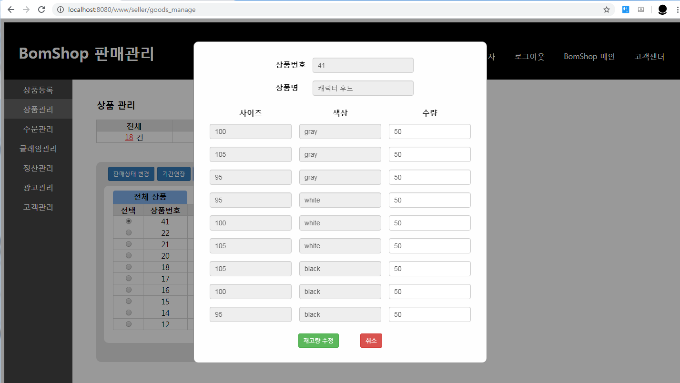
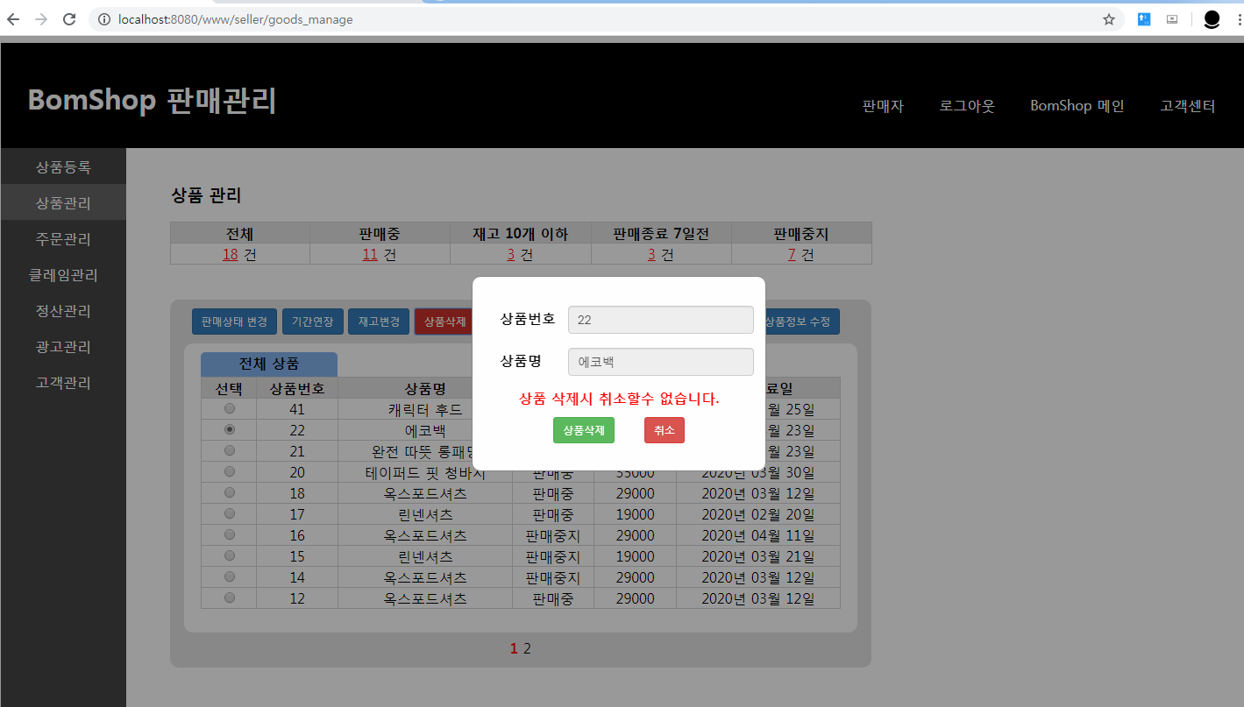
상품관리 - 수량변경, 상품삭제
Project | Bom Shop | Navigation | seller_goods_manage
생성자/수정자 | 김동현 | 최초작성일 | 20.02.07 | 최종수정일 | 20.02.26
※ 상품관리 화면
- 판매자가 등록한 상품들의 정보 제공
상품 수량 변경
- 상품에 등록된 옵션들의 수량 수정
재고량 수정 버튼
- 변경한 수량으로 수량 수정
상품삭제 버튼
- 해당 상품을 삭제한다
닫기 버튼
- modal창이 닫힌다
①
②
④
③
④

Slide 14
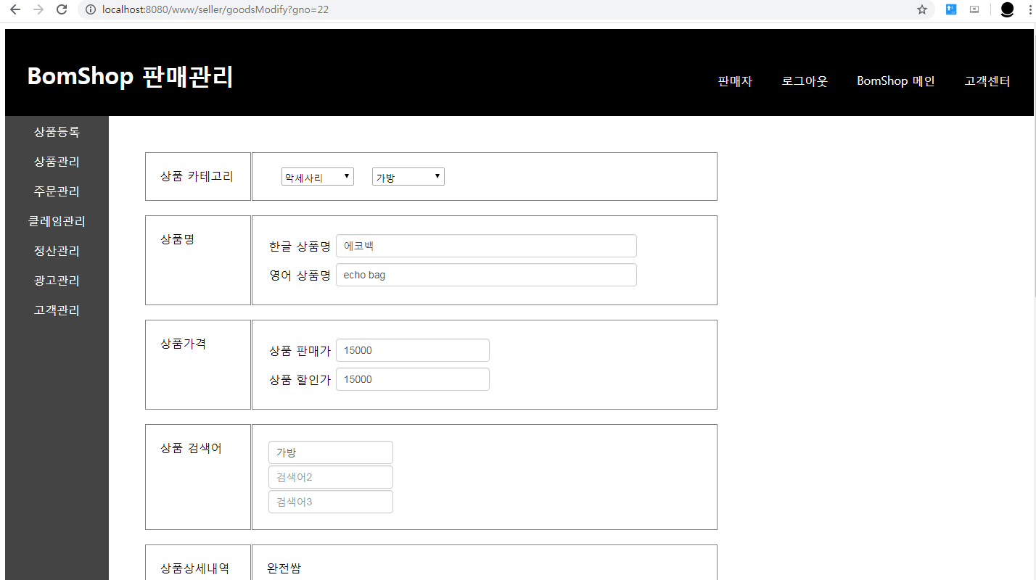
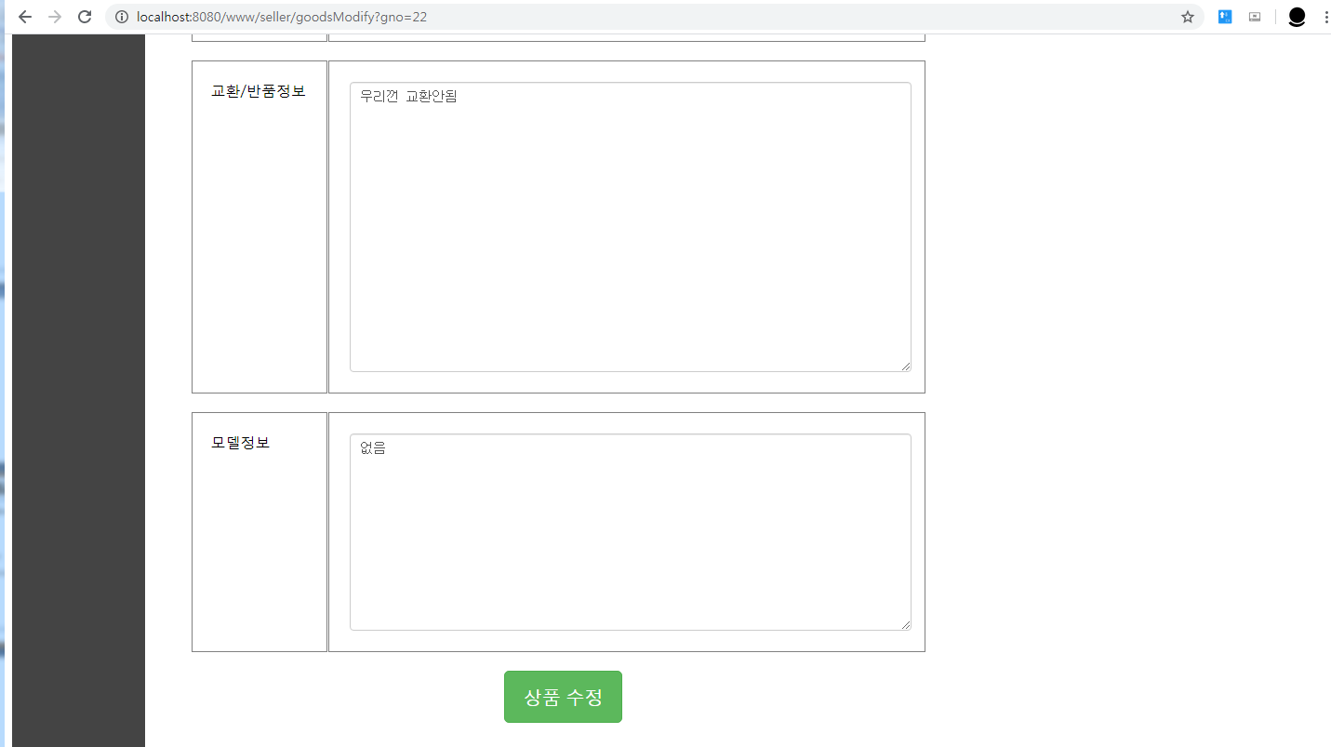
상품정보 수정 페이지
Project | Bom Shop | Navigation | seller_goods_modify
생성자/수정자 | 김동현 | 최초작성일 | 20.02.07 | 최종수정일 | 20.02.26
※ 상품정보 수정 화면
등록한 상품의 정보 제공
상품 정보 수정 가능
카테고리 분류
- 첫번째 카테고리 선택시 하위 카테고리 표시
상품명
- 한글과 영어 작성
상품가격
- 판매가가 할인가보다 커야한다
상품 검색어
- 상품명에 입력되지 않은 값도 검색가능
교환/반품 정보
모델 정보
상품 수정 버튼
- 상품정보 수정 후 상품관리 페이지 이동
①
②
③
④
⑤
⑥
⑦

Slide 15
order_manage

Slide 16
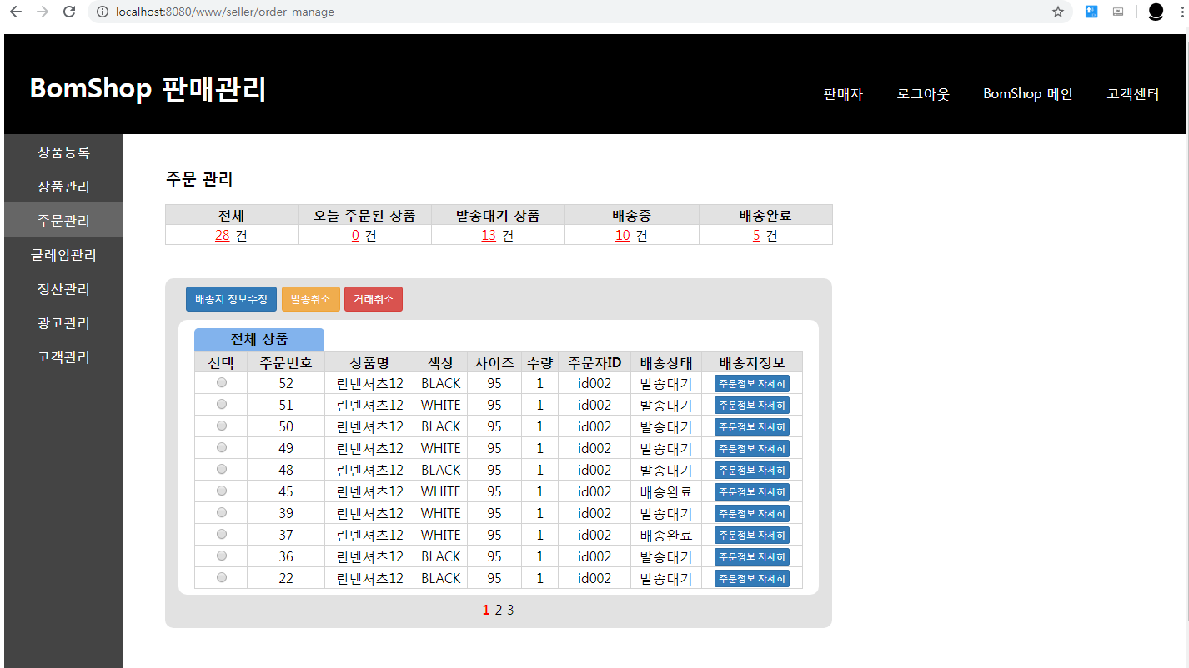
주문관리 페이지
Project | Bom Shop | Navigation | seller_order_manage
생성자/수정자 | 김동현 | 최초작성일 | 20.02.07 | 최종수정일 | 20.02.26
※ 주문관리 화면
- 상품 주문 정보 제공
주문관리 정보
- 전체, 오늘주문, 발송대기, 배송중, 배송완료
배송지정보 변경 버튼
- 라디오 버튼 선택시에만 가능
- 배송지 변경창(modal)을 띄운다
발송취소 버튼
- 라디오 버튼 선택시에만 가능
- 발송취소 확인창(modal)을 띄운다
주문취소 버튼
- 라디오 버튼 선택시에만 가능
- 주문취소 확인창(modal)을 띄운다
선택한 타입별 주문정보
배송정보 자세히 버튼
- 배송정보 확인창(modal)을 띄운다
①
②
③
④
⑤
⑥

Slide 17
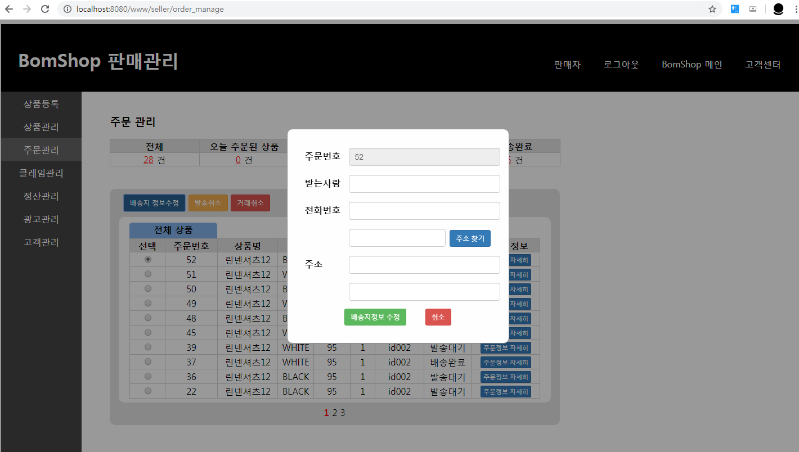
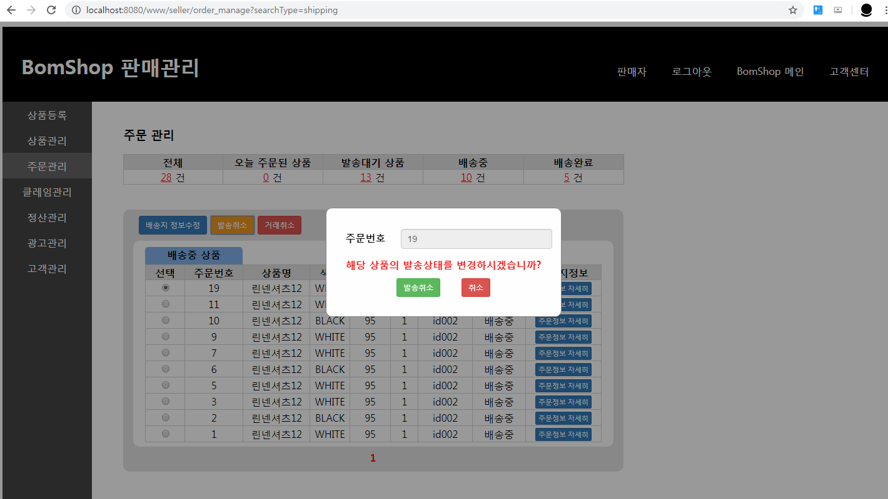
주문관리 - 배송정보변경, 발송취소
Project | Bom Shop | Navigation | seller_order_manage
생성자/수정자 | 김동현 | 최초작성일 | 20.02.07 | 최종수정일 | 20.02.26
※ 주문관리 화면
- 상품 주문 정보 제공
변경할 배송지 정보 입력
배송지 정보 수정 버튼
- 배송지 정보 수정
발송취소 버튼
- 배송중인 상품만 변경 가능
- 배송중 -> 발송대기 상태로 변경
닫기 버튼
- modal창이 닫힌다
①
②
④
③
④

Slide 18

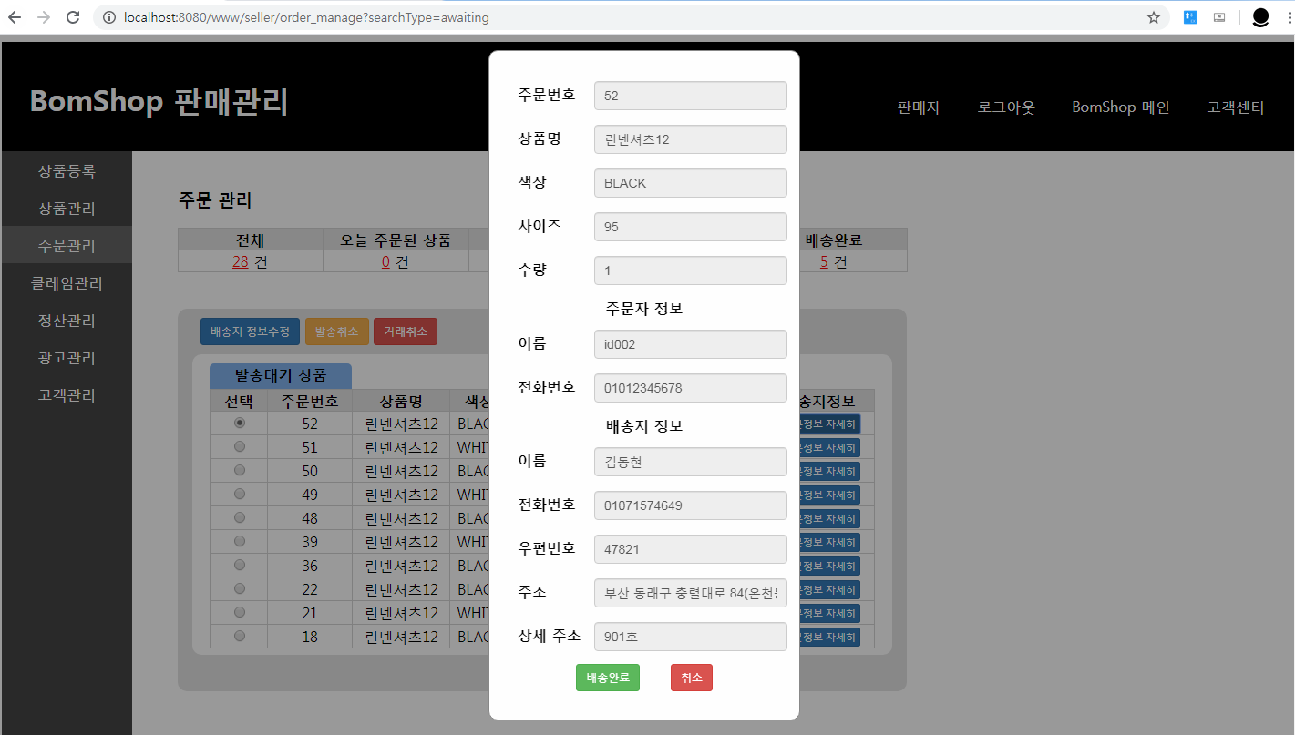
주문관리 - 주문취소, 배송지정보
Project | Bom Shop | Navigation | seller_order_manage
생성자/수정자 | 김동현 | 최초작성일 | 20.02.07 | 최종수정일 | 20.02.26
※ 주문관리 화면
- 상품 주문 정보 제공
주문취소 버튼
- 발송대기 상태 상품만 가능
- 주문취소 후 구매자에게 환불
2) 발송완료 버튼
- 발송대기 -> 발송중 상태로 변경
3) 닫기 버튼
- modal창이 닫힌다
①
③
②
③

Slide 19
claim_manage_seller

Slide 20
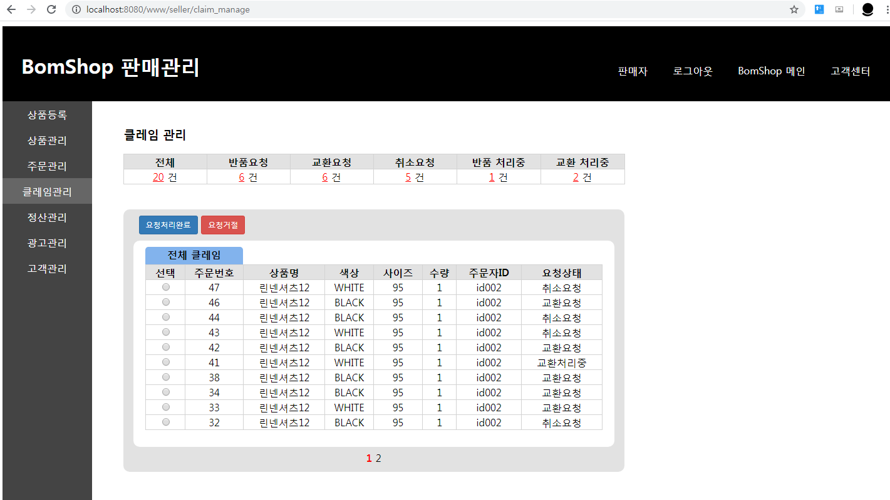
클레임 관리 페이지
Project | Bom Shop | Navigation | seller_claim_manage
생성자/수정자 | 김동현 | 최초작성일 | 20.02.07 | 최종수정일 | 20.02.26
※ 클레임 관리 화면
- 클레임 정보 제공
클레임 관리 정보
- 반품/교환/취소요청, 반품/교환 처리중
요청처리완료 버튼
- 라디오 버튼 클릭시에만 가능
- 클릭시 리스트에서 삭제
3) 요청거절 버튼
- 라디오 버튼 클릭시에만 가능
- 요청 거절 사유 페이지(modal) 띄우기
선택한 타입별 클레임 정보
①
②
③
④

Slide 21
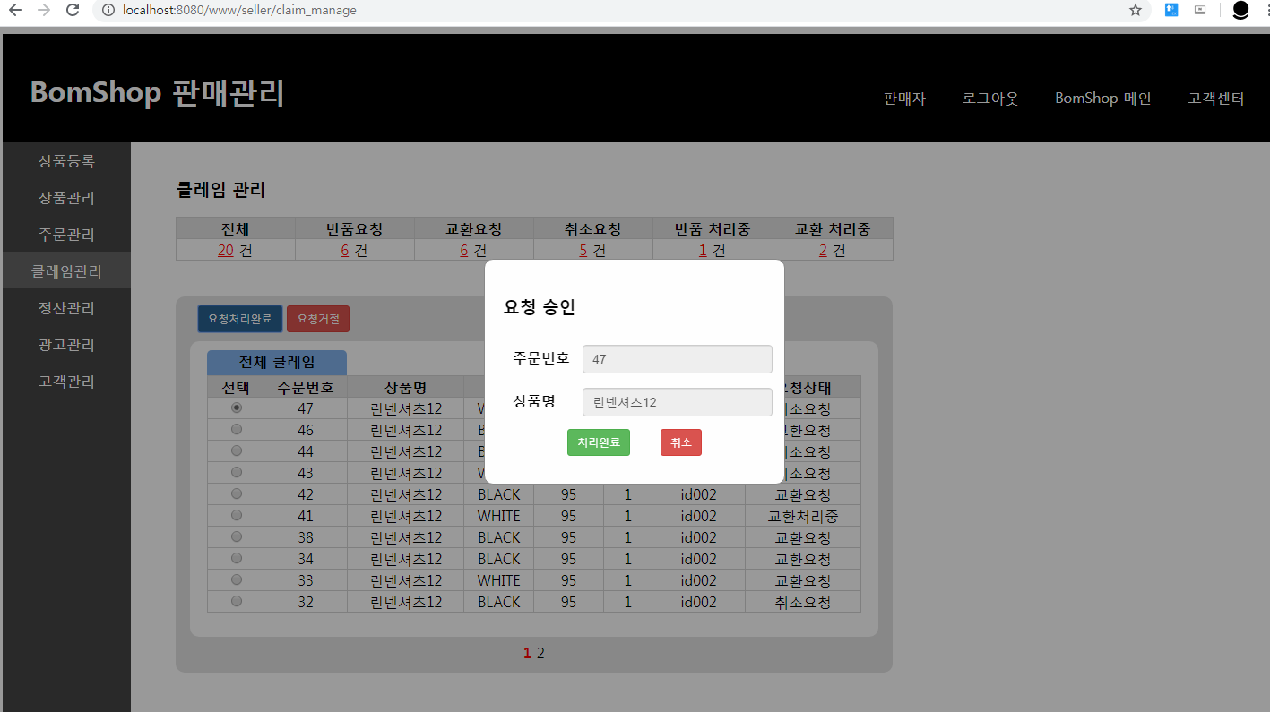
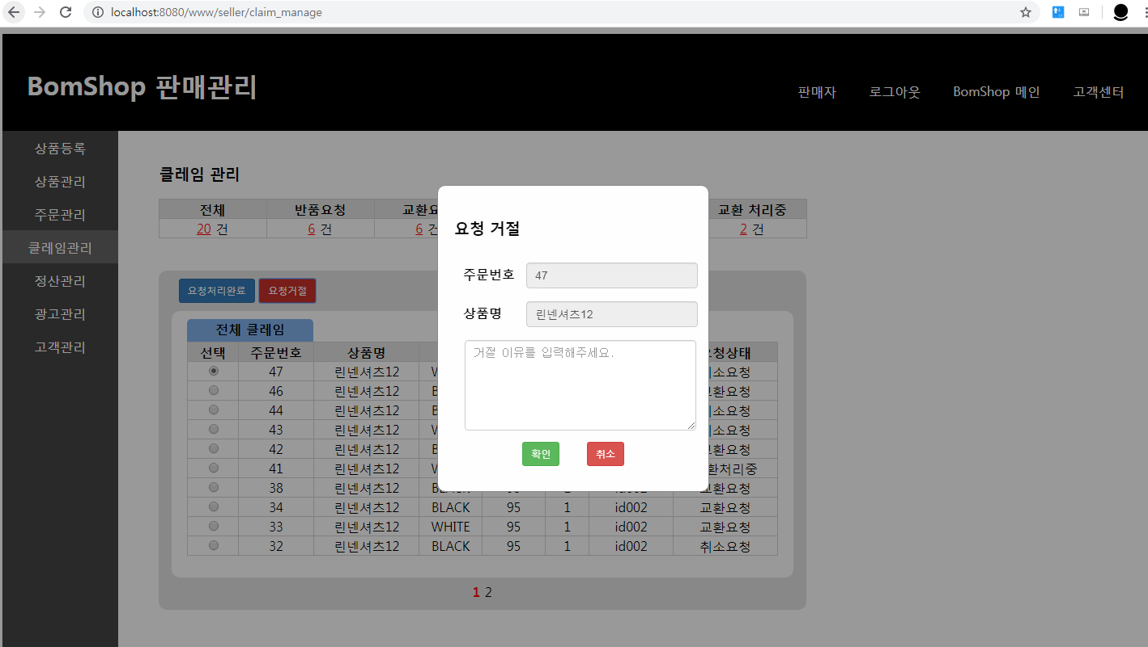
클레임관리 - 요청승인, 요청거절
Project | Bom Shop | Navigation | seller_order_manage
생성자/수정자 | 김동현 | 최초작성일 | 20.02.07 | 최종수정일 | 20.02.26
※ 클레임 관리 화면
- 클레임 정보 제공
처리완료 버튼
- 교환요청 -> 교환 처리중 상태 변경
- 반품요청 -> 반품 처리중 상태 변경
- 취소요청 -> 주문취소 처리
거절이유 입력란
거절 버튼
- 교환요청 -> 발송완료 상태 변경
- 반품요청 -> 발송완료 상태 변경
- 취소요청 -> 발송대기 상태 변경
닫기 버튼
- modal창이 닫힌다
①
④
②
③
④

Slide 22
settlement_manage

Slide 23
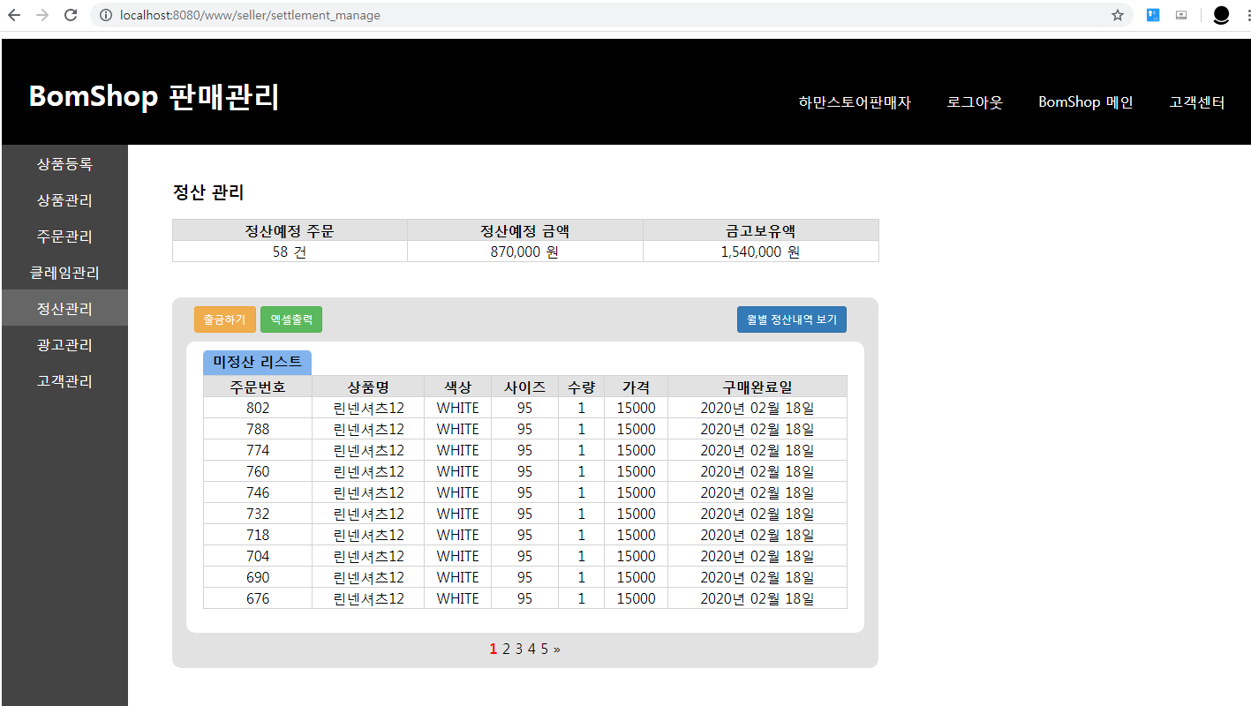
정산관리 페이지
Project | Bom Shop | Navigation | seller_settlement_manage
생성자/수정자 | 김동현 | 최초작성일 | 20.02.07 | 최종수정일 | 20.02.26
※ 정산 관리 화면
- 정산 정보 제공
정산관리 정보
- 정산예정 주문수, 정산예정 금액, 금고 보유액
출금하기 버튼
- 출금신청 창(modal)을 띄운다
엑셀출력 버튼
- 엑셀 다운로드창(modal)을 띄운다
월별 정산내역 보기 버튼
- 월별 정산내역 보기창(modal)을 띄운다
5) 정산예정 중인 주문내역
①
②
③
④
⑤

Slide 24
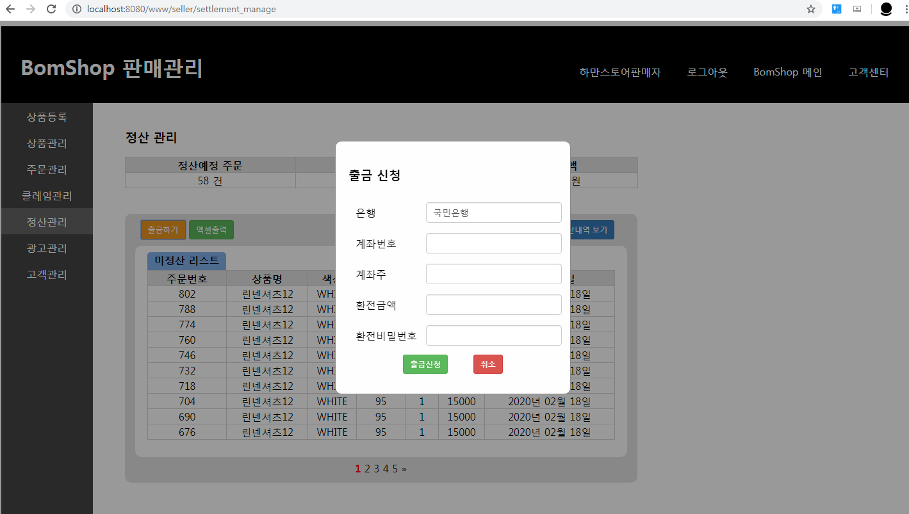
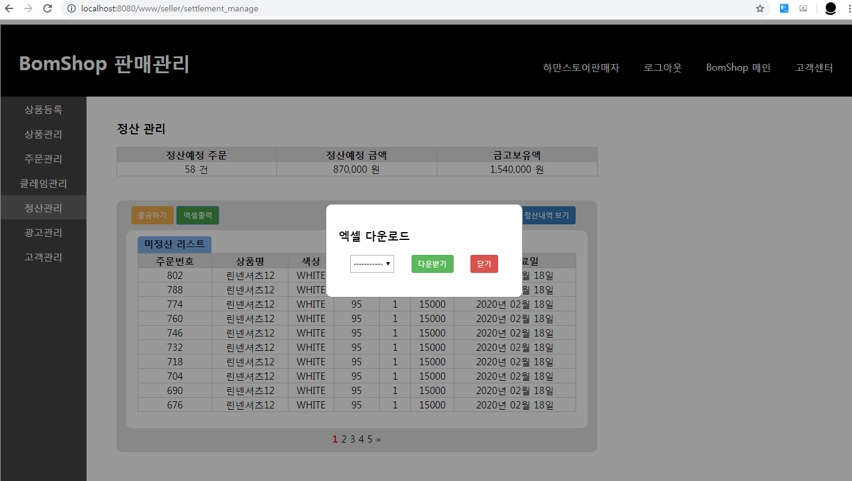
정산관리 - 출금신청, 엑셀다운
Project | Bom Shop | Navigation | seller_settlement_manage
생성자/수정자 | 김동현 | 최초작성일 | 20.02.07 | 최종수정일 | 20.02.26
※ 정산 관리 화면
- 정산 정보 제공
출금정보 입력
- 은행, 계좌번호, 계좌주명, 금액, 금고비밀번호
출금신청 버튼
- 보유중인 금고보유액 이하로만 출금 가능
월 선택(select)
- 주문정보가 있는 달만 선택 가능
다운받기 버튼
- 3에서 선택한 달의 정산내역 다운로드
5) 닫기 버튼
- modal창이 닫힌다
①
②
⑤
③
④
⑤

Slide 25
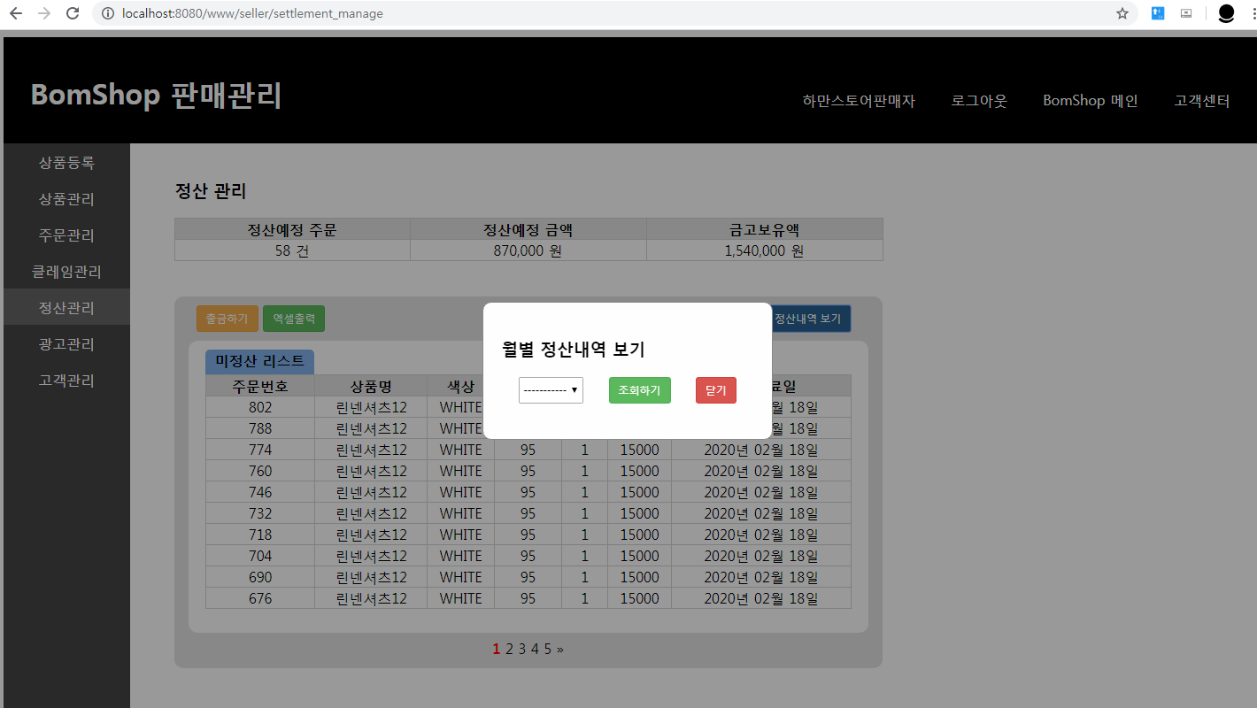
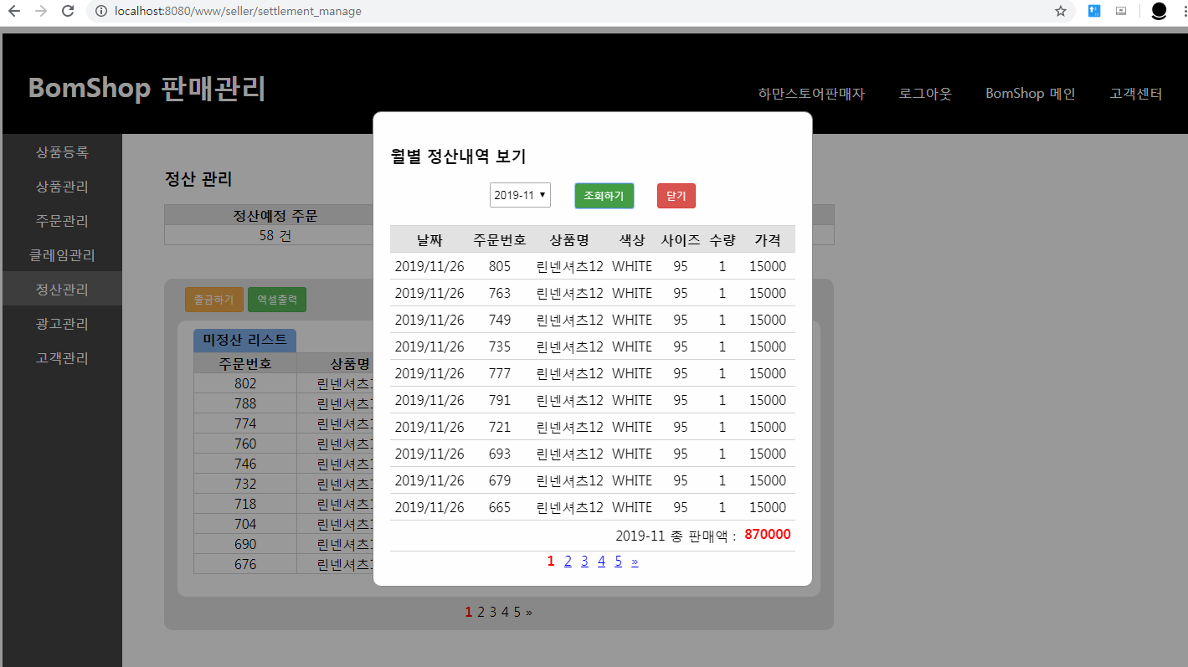
정산관리 - 출금신청, 엑셀다운
Project | Bom Shop | Navigation | seller_settlement_manage
생성자/수정자 | 김동현 | 최초작성일 | 20.02.07 | 최종수정일 | 20.02.26
※ 정산 관리 화면
- 정산 정보 제공
월 선택(select)
- 조회할 달 선택
조회하기 버튼
조회한 정산내역
- 구매일, 주문번호, 상품정보, 수량, 가격 등
4) 닫기 버튼
- modal창이 닫힌다
①
④
②
①
②
④
③

Slide 26
advertising_manage

Slide 27
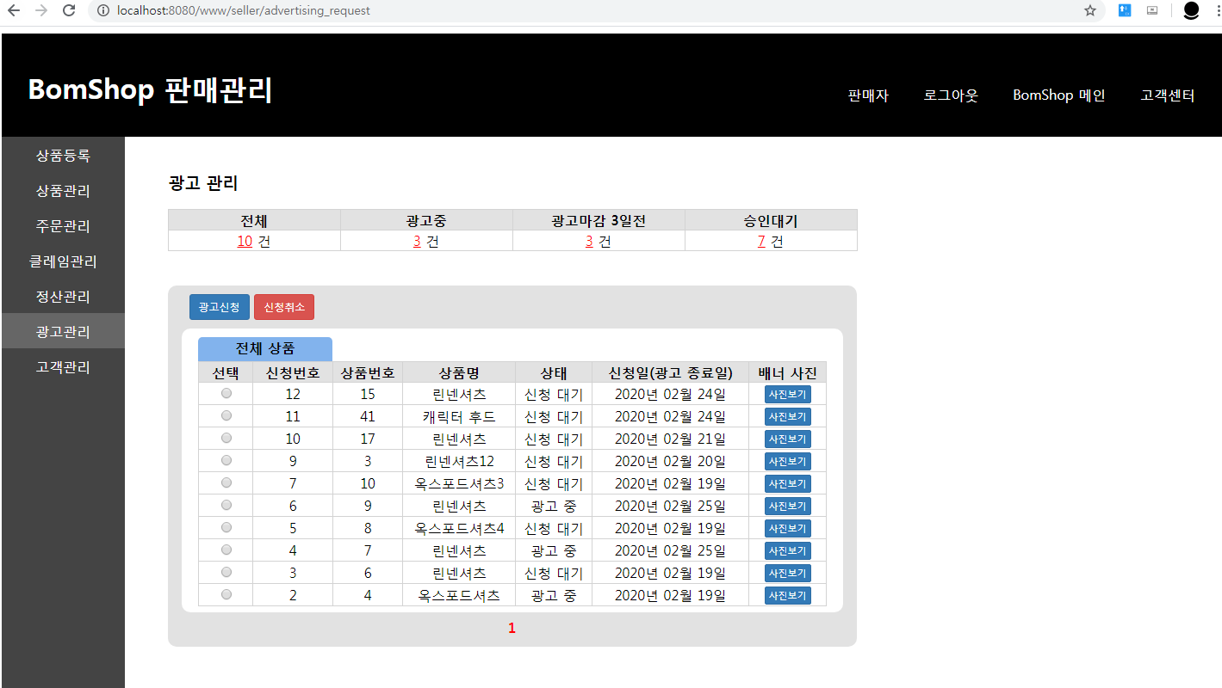
광고신청 페이지
Project | Bom Shop | Navigation | seller_advertising_request
생성자/수정자 | 김동현 | 최초작성일 | 20.02.07 | 최종수정일 | 20.02.26
※ 광고신청 화면
- 광고신청 정보 제공
광고 신청 정보
- 광고중, 광고마감, 광고대기
광고신청 버튼
- 상품목록창(modal)을 띄운다
신청취소 버튼
- 라디오 버튼 선택시 가능
- 광고대기중인 상품만 가능
- 신청취소 확인창(modal)을 띄운다
선택한 타입별 광고신청 정보
배너사진 버튼
- 배너사진 확인창(modal)을 띄운다
①
②
③
④
⑤

Slide 28
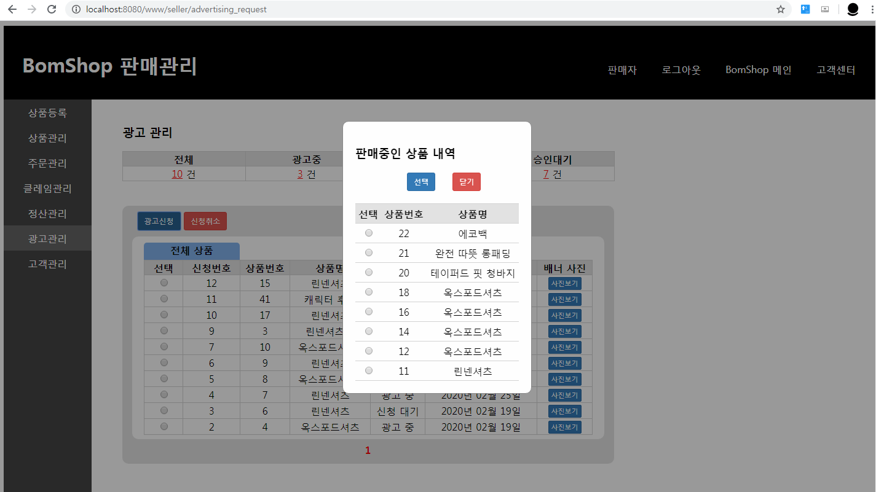
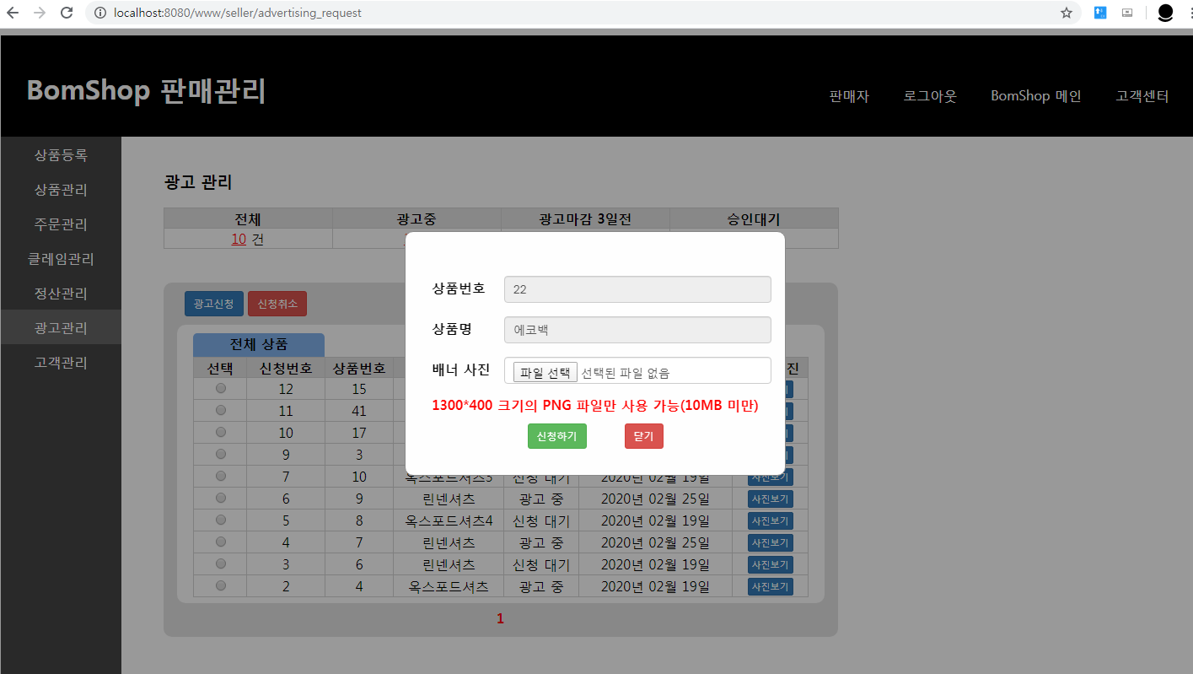
광고신청 - 상품내역, 광고신청
Project | Bom Shop | Navigation | seller_advertising_request
생성자/수정자 | 김동현 | 최초작성일 | 20.02.07 | 최종수정일 | 20.02.26
※ 광고 신청 화면
- 광고신청 정보 제공
등록한 상품 정보
- 광고중이거나 신청중인 상품은 목록에서 제외
선택 버튼
- 라디오 버튼 선택시 가능
- 광고신청 창(modal)을 띄운다
배너 사진 등록
- 1300 * 400 크기의 PNG파일만 등록 가능
- 10MB초과 파일 등록 불가
4) 신청하기 버튼
5) 닫기 버튼
- modal창이 닫힌다
②
⑤
①
③
④
⑤

Slide 29
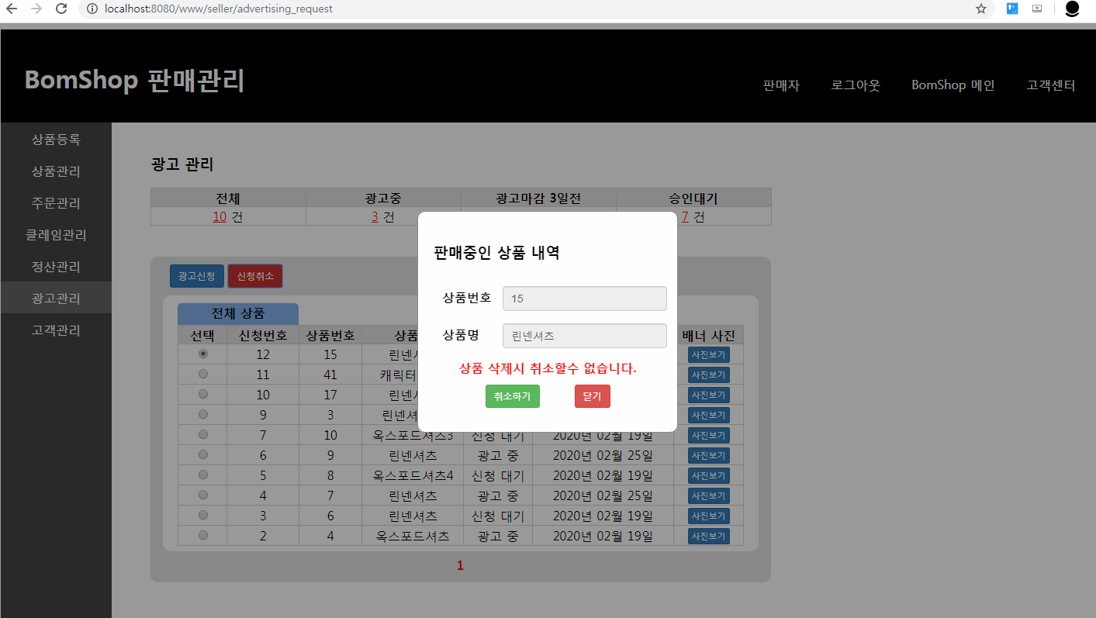
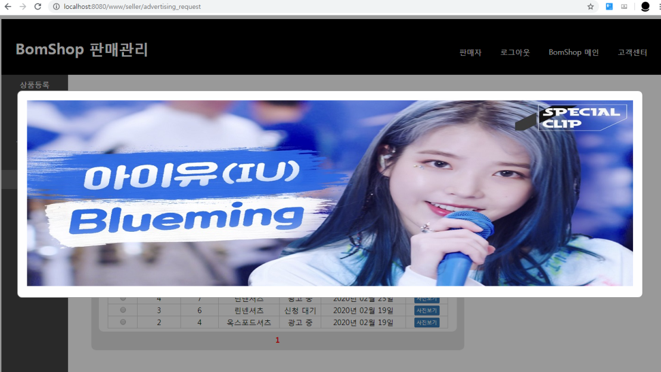
광고신청 - 신청취소, 배너사진
Project | Bom Shop | Navigation | seller_advertising_request
생성자/수정자 | 김동현 | 최초작성일 | 20.02.07 | 최종수정일 | 20.02.26
※ 광고 신청 화면
- 광고신청 정보 제공
취소하기 버튼
- 신청대기 상태만 취소 가능
닫기 버튼
- modal창이 닫힌다
배너 사진
- 광고 신청시 등록한 배너사진
- 클릭시 modal창이 닫힌다
①
②
③

Slide 30
customer_manage

Slide 31
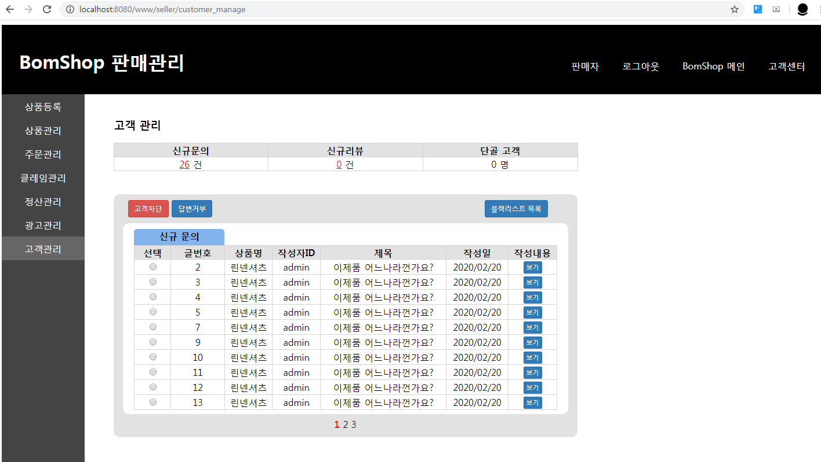
고객관리 페이지
Project | Bom Shop | Navigation | seller_customer_manage
생성자/수정자 | 김동현 | 최초작성일 | 20.02.07 | 최종수정일 | 20.02.26
※ 고객관리 화면
- 고객관리 정보 제공
고객관리 정보
- 신규문의, 신규리뷰, 단골고객
고객차단 버튼
- 라디오 버튼 선택시 가능
- 고객차단(modal)을 띄운다
답변거부 버튼
- 라디오 버튼 선택시 가능
- 답변거부(modal)을 띄운다
블랙리스트 목록 버튼
- 블랙리스트 목록(modal)을 띄운다
선택한 타입별 광고신청 정보
작성내용 보기 버튼
- 작성내용 상세보기(modal)을 띄운다
①
②
③
④
⑤
⑥

Slide 32
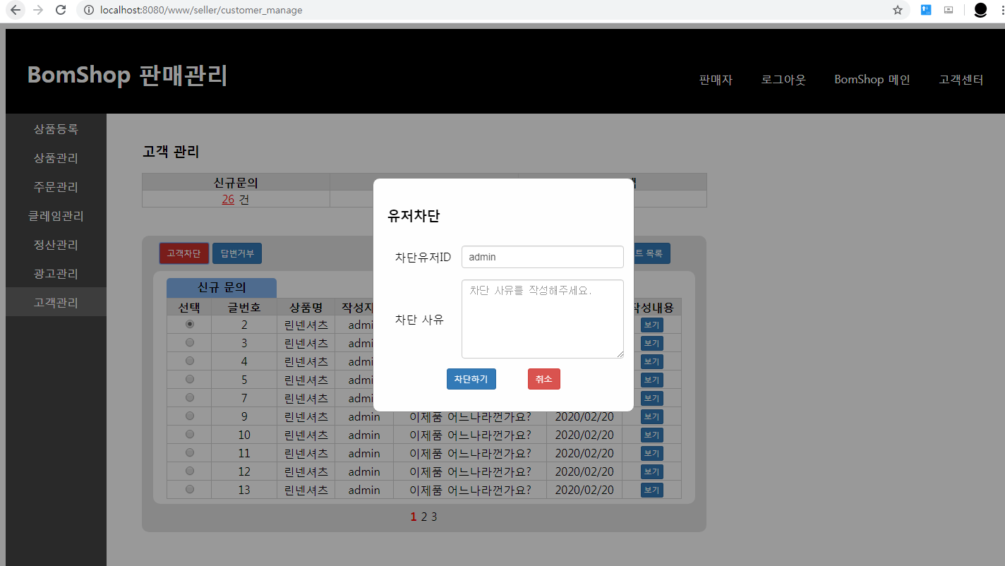
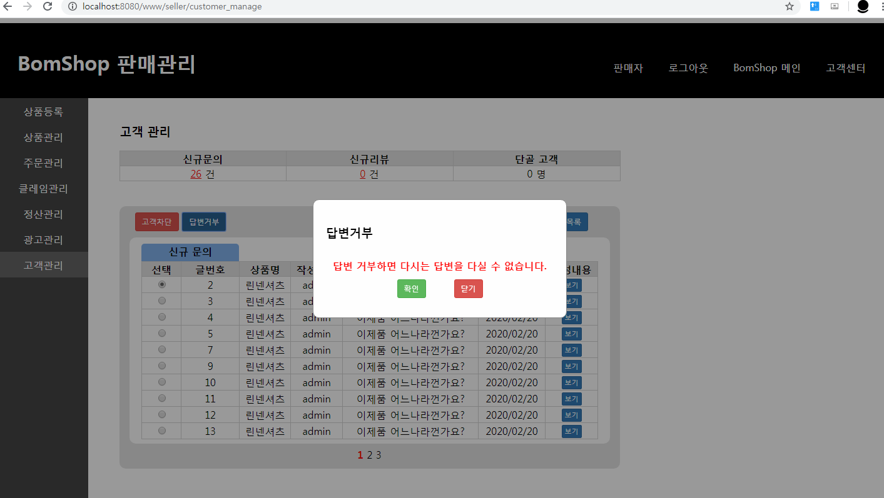
고객관리 - 상품내역, 광고신청
Project | Bom Shop | Navigation | seller_customer_manage
생성자/수정자 | 김동현 | 최초작성일 | 20.02.07 | 최종수정일 | 20.02.26
※ 고객 관리 화면
- 고객관리 정보 제공
차단사유 작성란
차단하기 버튼
- 작성된 유저 차단
확인 버튼
- 문의답변 N -> Y로 상태 변경
닫기 버튼
- modal창이 닫힌다
①
②
④
③
④

Slide 33
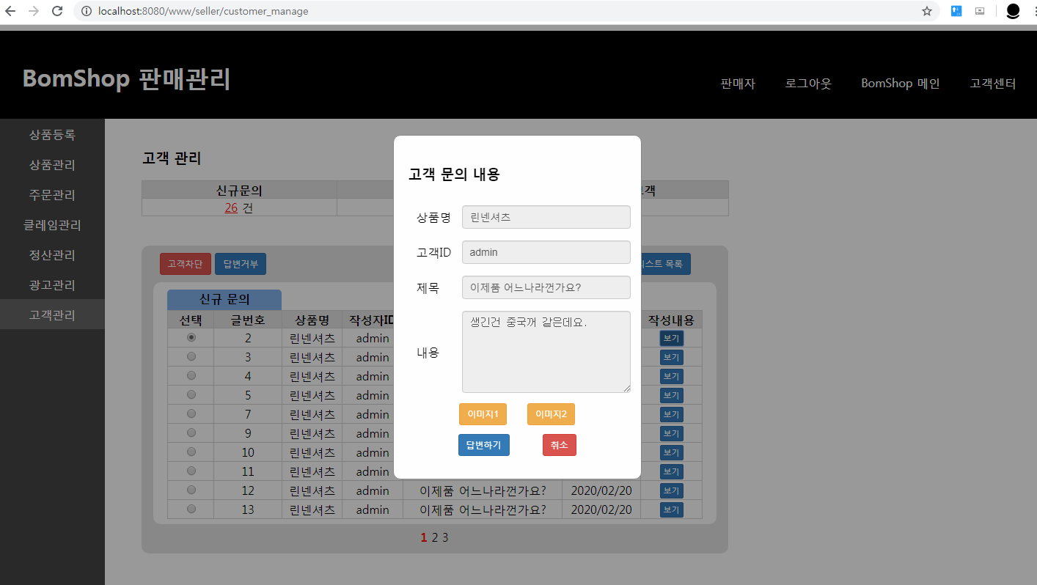
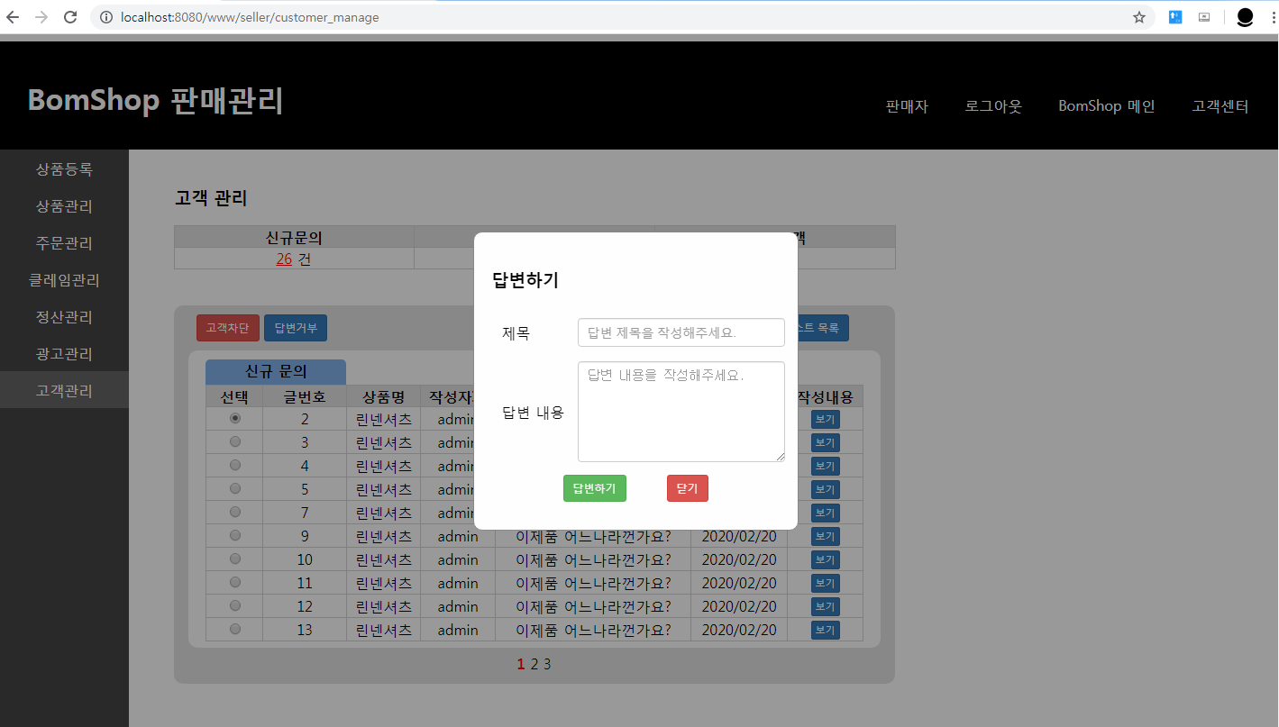
고객관리 - 상품내역, 광고신청
Project | Bom Shop | Navigation | seller_customer_manage
생성자/수정자 | 김동현 | 최초작성일 | 20.02.07 | 최종수정일 | 20.02.26
※ 고객 관리 화면
- 고객관리 정보 제공
고객문의 내용
- 상품명, 고객ID, 제목, 내용
이미지1,2 버튼
- 업로드된 이미지가 있을때만 보여준다
- 클릭시 이미지(modal)을 띄운다
답변하기 버튼
- 클릭시 답변하기(modal)을 띄운다
답변내용 작성
- 제목, 답변 내용
답변하기 버튼
- 클릭시 답변이 등록된다
6) 닫기 버튼
- modal창이 닫힌다
①
②
③
⑥
④
⑤
⑥

Slide 34
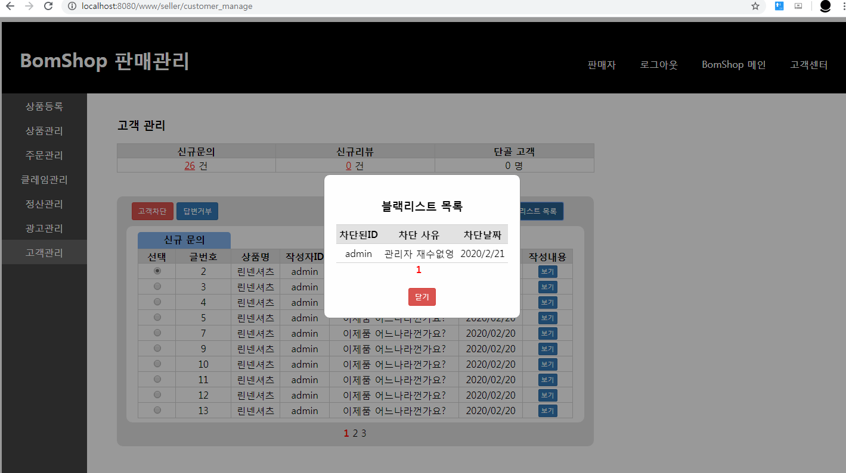
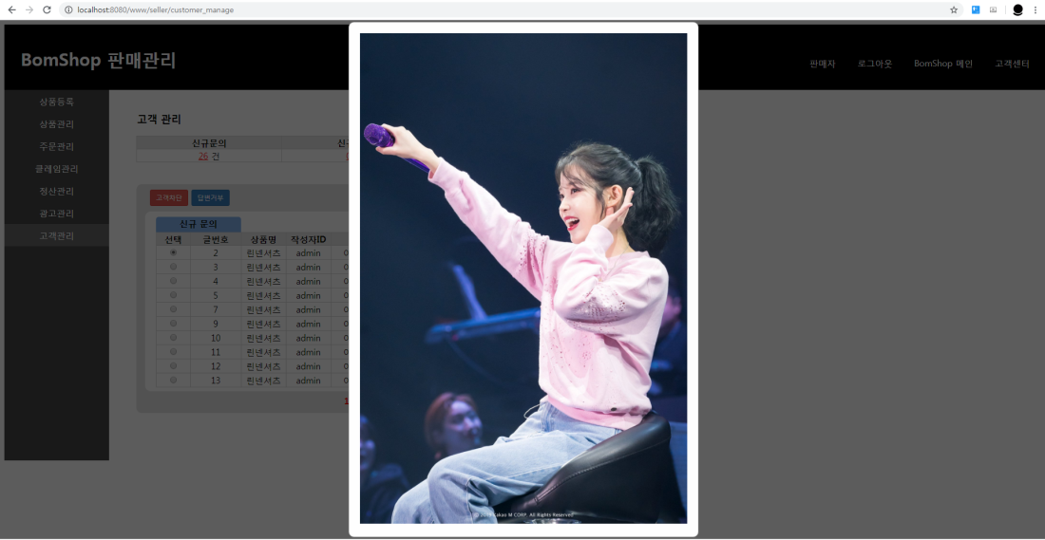
고객관리 – 블랙리스트 목록, 이미지
Project | Bom Shop | Navigation | seller_customer_manage
생성자/수정자 | 김동현 | 최초작성일 | 20.02.07 | 최종수정일 | 20.02.26
※ 고객 관리 화면
- 고객관리 정보 제공
블랙리스트 목록
- 판매자가 등록한 블랙리스트 목록을 보여준다
닫기 버튼
- modal창이 닫힌다
문의하기 이미지
- 클릭시 modal창이 닫힌다
①
②
③

